Slide 1
BÀI SOẠN CỦA EM LAN HƯƠNG – 035.447.3852
CÁC THẦY/ CÔ CÓ THỂ SHARE RIÊNG CHO NHAU DÙNG NHƯNG KÍNH MONG QUÝ THẦY/ CÔ KHÔNG SHARE VÀO CÁC HỘI NHÓM ZALO HAY FB, CÁC WEB.....
KHÔNG BUÔN BÁN LẠI BÀI CỦA EM.
EM CHỈ GIAO DỊCH BẰNG DUY NHẤT 1 NICK FB : LAN HƯƠNG VÀ ZALO LAN HƯƠNG SĐT 0354473852. MỌI GIAO DỊCH BẰNG NICK KHÁC ĐỀU LÀ MẠO DANH EM VÀ LỪA ĐẢO Ạ!
EM XIN CHÂN THÀNH CẢM ƠN! KÍNH CHÚC THẦY/CÔ DẠY TỐT Ạ!

Slide 2
Thứ ... ngày ... tháng ... năm ....
Đạo đức
BÀI 12
Tìm kiếm sự hỗ trợ khi ở nơi công cộng
GV: ............................

Slide 3
KHỞI ĐỘNG

Slide 5
Nếu là bạn nhỏ trong tình huống trên, em cảm thấy thế nào?

Slide 6
KIẾN TẠO
KIẾN THỨC MỚI

Slide 7
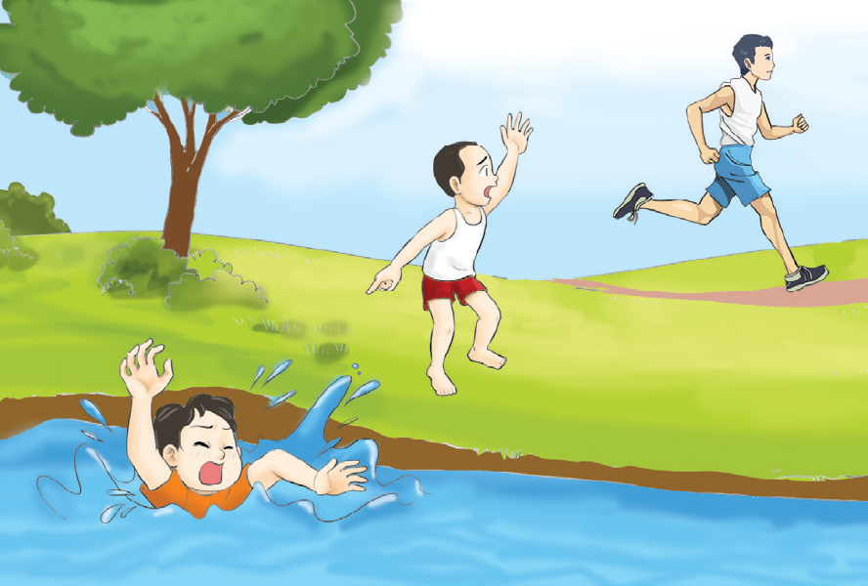
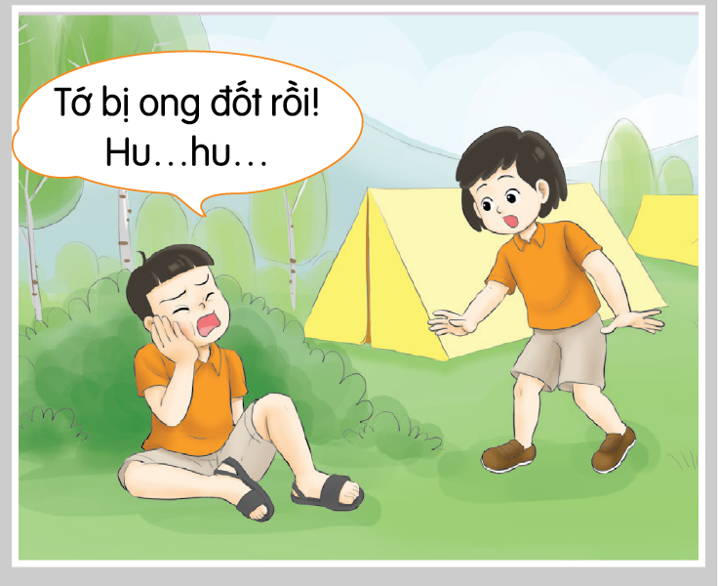
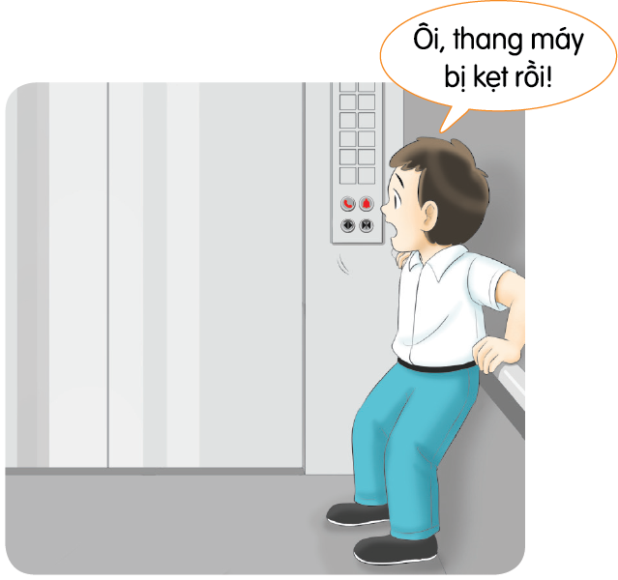
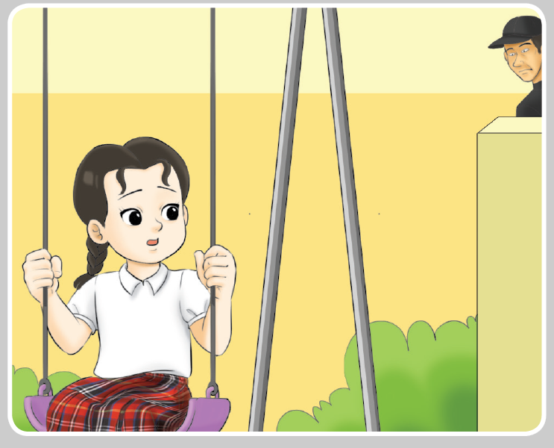
1
2
Các bạn trong tranh đã gặp những khó khăn gì?
3
4

Slide 8
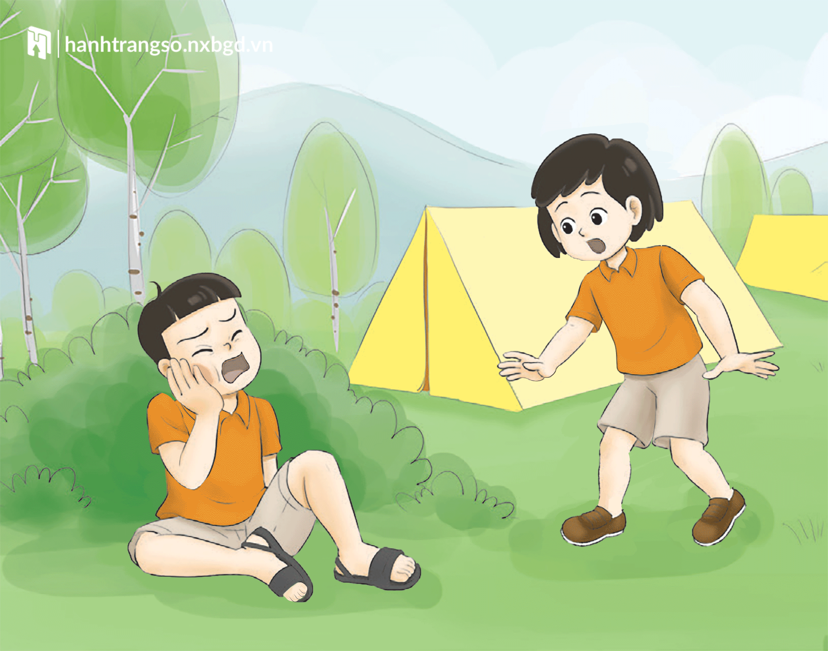
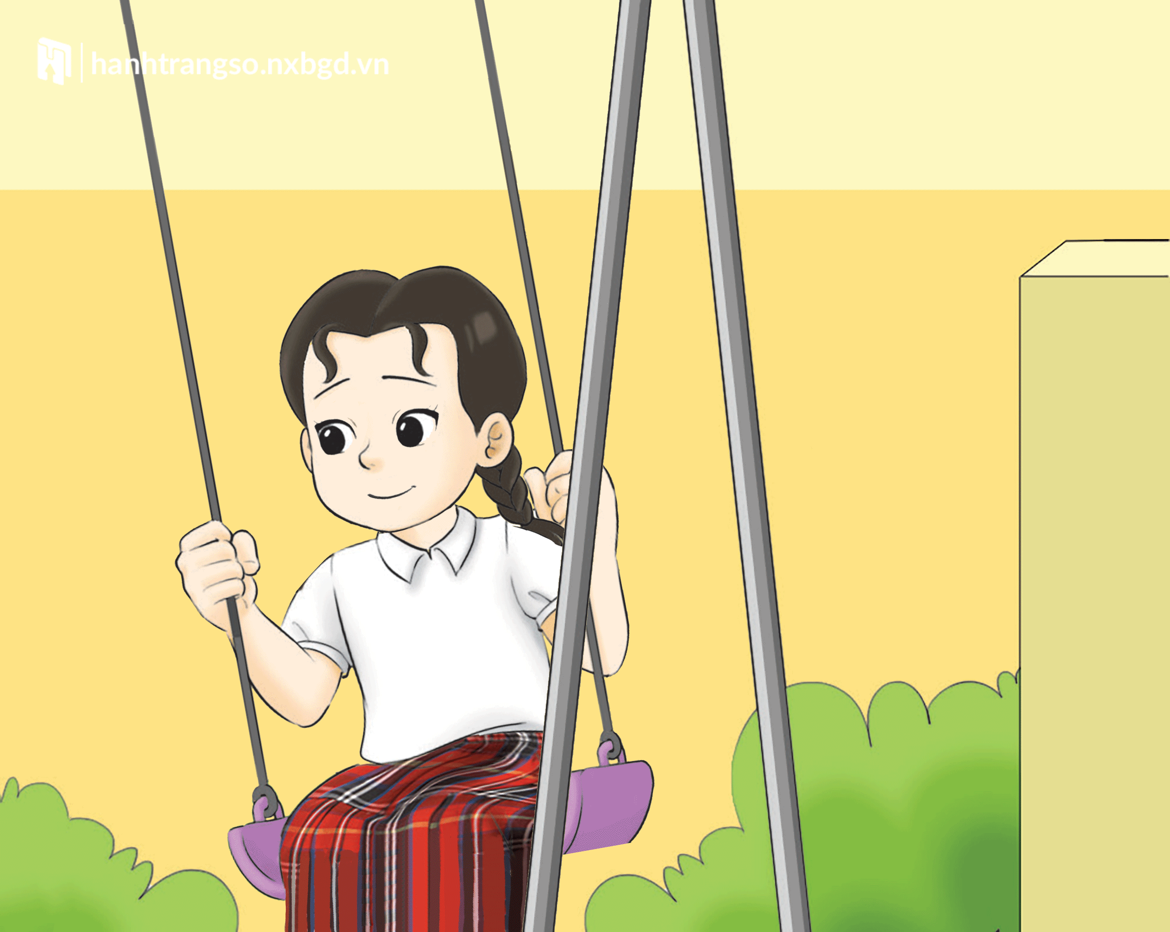
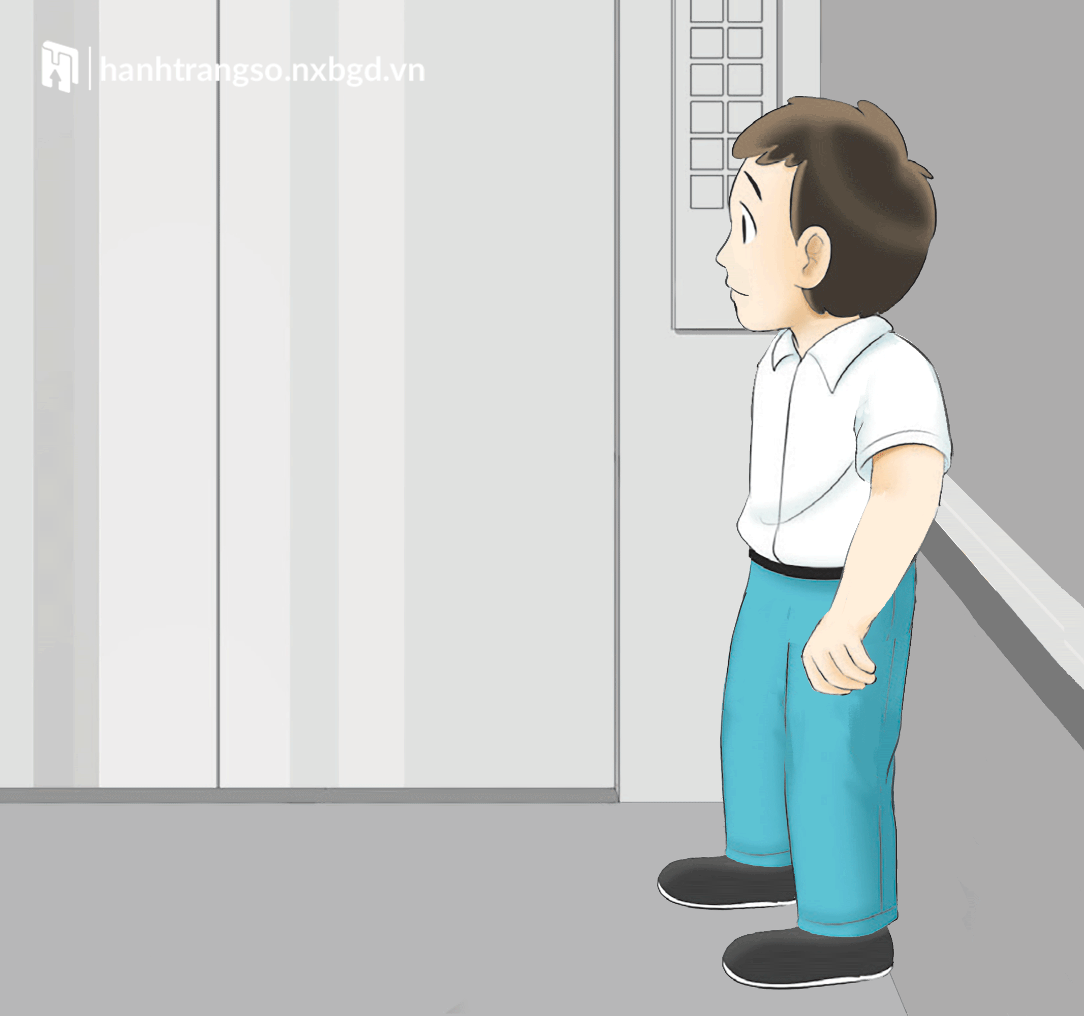
1
2
GỢI Ý
+ Trong tranh có những ai?
+ Bạn đó đang gặp khó khăn gì?
3
4
THẢO LUẬN NHÓM ĐÔI

Slide 9
CHIA SẺ TRƯỚC LỚP
1
2
3
4

Slide 10
1
Bạn nam đang bị ngã xuống hồ nhưng không biết bơi

Slide 11
2
Bạn nam bị ong đốt khi chơi đi dã ngoại

Slide 12
3
Bạn nữ bị người lạ theo dõi khi ở một mình

Slide 13
4
Bạn nam bị mắc kẹt trong thang máy khi ở một mình

Slide 14
2. Kể thêm
một số tình huống em cần sự hỗ trợ khi ở nơi công cộng

Slide 15
Em bị ngã khi tập xe đạp
Em bị mất đồ dùng học tập
Em bị thương khi vui chơi
………………………..

Slide 16
Để xử lí sự việc dễ dàng và nhanh chóng hơn trước khi nó dẫn đến sự nguy hiểm
3. Vì sao
em cần đến
sự hỗ trợ đó?

Slide 17
4. Tìm hiểu cách tìm kiếm sự hỗ trợ khi ở nơi công cộng

Slide 18
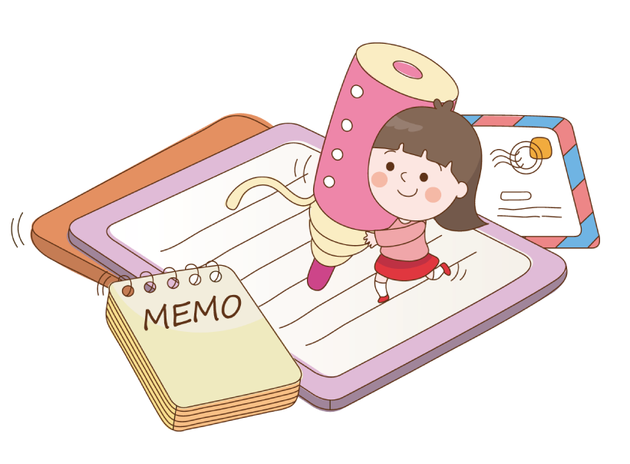
Quan sát tranh
và trả lời câu hỏi
Bạn nhờ bác bảo vệ ở gần đó gọi điện cho bố
Bạn nhỏ
bị lạc bố
Bạn nhỏ
gặp chuyện gì?
Bạn nhỏ
đã làm gì?

Slide 19
Em hãy chia sẻ một cách tìm kiếm hỗ trợ khi ở nơi công cộng
Nhờ mọi người xung quanh giúp đỡ.
Báo cảnh sát, công an khu vực ở gần đó.
Gọi điện thoại cho người thân.

Slide 20
Củng cố
Dặn dò

Slide 21
Tạm biệt và hẹn gặp lại!

Slide 22
BÀI SOẠN CỦA EM LAN HƯƠNG .
KÍNH MONG QUÝ THẦY CÔ KHÔNG SHARE VÀO CÁC HỘI NHÓM.
Thầy/Cô đăng ký lấy giáo án liên hệ link Facebook Lan Hương: https://www.facebook.com/profile.php?id=100049274364068
SĐT zalo Lan Hương: 035.447.3852

